Slide 1
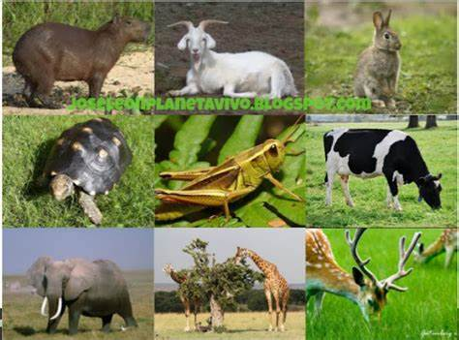
HERVIVOROS
son aquellas especies que se alimentan exclusivamente de vegetales. Esto incluye partes de las plantas como hojas, tallos y raíces, así como semillas, flores, savia y frutos. Estos animales desempeñan un papel crucial en los ecosistemas, ya que forman parte de las redes tróficas y contribuyen al correcto funcionamiento del entorno en el que viven.
Los herbívoros habitan en diversos ecosistemas, desde praderas y bosques hasta selvas y humedales. Su alimentación herbívora puede causar daños a las plantas de las que se nutren. Para digerir la celulosa presente en los vegetales, estos animales cuentan con órganos especializados y microorganismos estomacales que les permiten procesar químicamente y biológicamente los componentes de las plantas

Slide 2
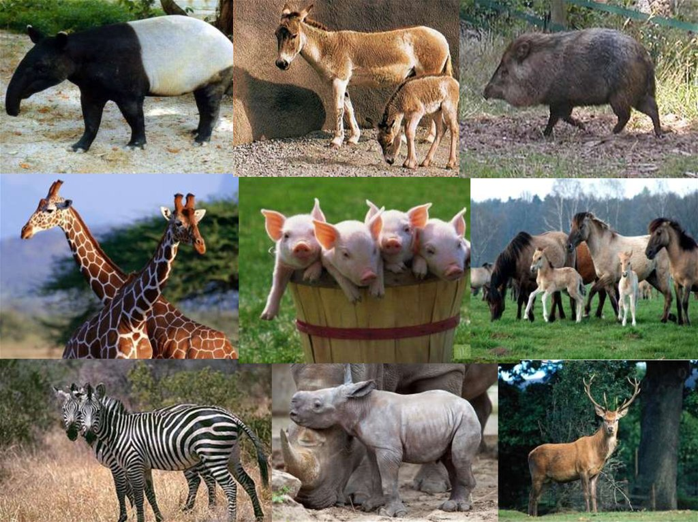
Algunos ejemplos de animales herbívoros son:
Mamíferos : como el elefante, la cebra , el koala , la llama , la cabra, la jirafa, el ciervo , la vaca , el caballo , el rinoceronte y el burro
Aves: aunque no son tan comunes, algunas aves también son herbívoras. Reptiles: como algunas tortugas. Insectos: muchos de ellos se alimentan de plantas.
Estos animales desempeñan un papel crucial en los ecosistemas, ya que ayudan a controlar la vegetación y a dispersar semillas, contribuyendo así a la biodiversidad y al equilibrio natura

